Slide 1
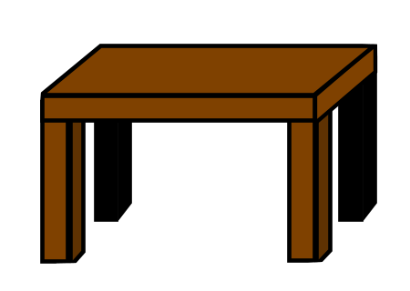
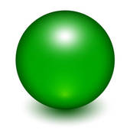
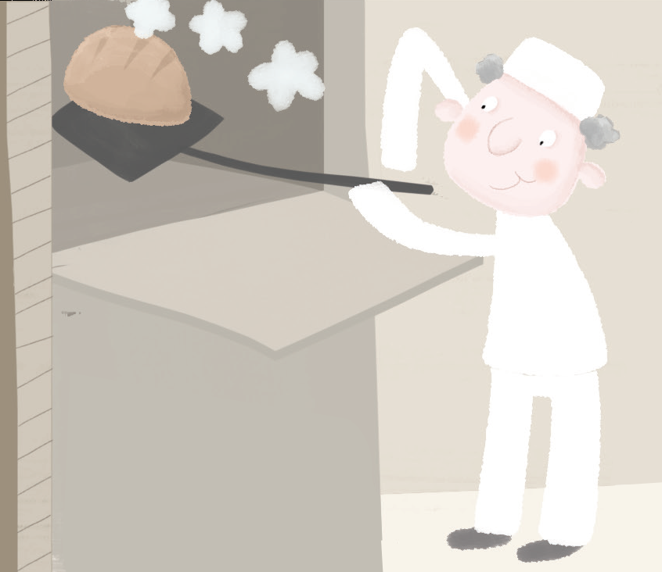
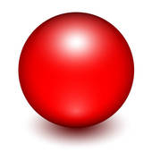
UTRKA PEKARA
Kreni!
Maja Zagorac, OŠ Novo Čiče, Velika Gorica

Slide 2
ZADATCI ZA KVIZ
1. KAKO SE ZOVE OSOBA KOJA SIJE PŠENICU?
2. GDJE SE MELJE ŽITO?
3. ŠTO SE DOBIJE OD ŽITA?
4. OD ČEGA SE RADI KRUH?
5. TKO PEČE KRUH?
6. KAKO SE OBILJEŽAVA DAN KRUHA?
7. NABROJI BAREM TRI PROIZVODA KOJA MOŽEMO KUPITI U PEKARNICI?
8. TKO JE MLINAR?
9. ŠTO JE PRIJE POKRETALO MLIN?
10. KADA SE ŽANJE ŽITO?
11. GDJE RASTE PŠENICA?
12. OD KOJEG SASTOJKA NAM TIJESTO NARASTE?
13. TKO SVE IZRAĐUJE KRUH?
14. TKO JE TO? Ima bijelu kapu i bijelo odijelo, na stol ti šalje najvažnije jelo.
15. GDJE PEČEMO KRUH?

Slide 3
Kako igrati?
Podijelite učenike u razredu u 5 skupina.
Pripremite po 5 zadataka za svaku skupinu.
Ispred svake skupine u razredu na pod postavite krugove s brojevima od 1 do 5.
Otvorite igru utrka.
Članovima prve skupine postavite zadatak i ako točno odgovore na njega, pomiču se za jedno mjesto unaprijed. U slučaju netočnog rješenja ostaju na mjestu i čekaju drugi krug.
Pet točnih odgovora dovest će ekipu do pobjede.

